Slide 1
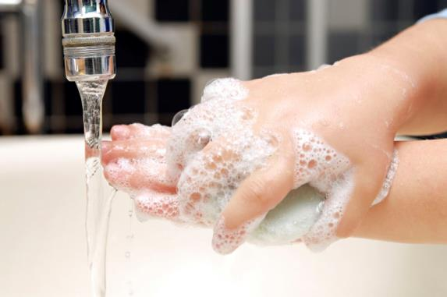
История появления мыла
Вряд ли кто-то, намыливая руки, задумывается, как появилось мыло. А зря!!!!!!!!
Автор: Левченко Ирина Алексеевна
МКДОУ №2 г.Острогожск

Slide 2
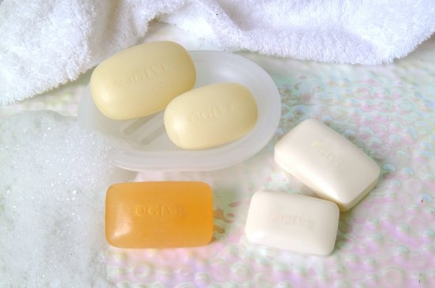
В том виде, в котором мы знаем мыло сейчас, оно появилось только в 8 веке нашей эры – его изобрели арабы.

Slide 3
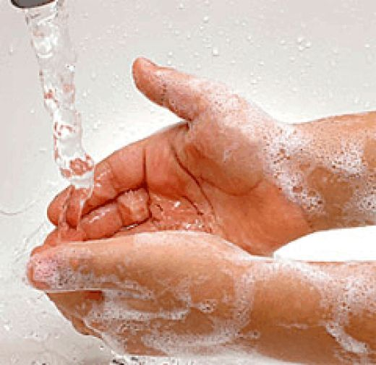
Но вопросы гигиены стали интересовать людей задолго до этого.
Наши далекие предки для мытья и стирки одежды долгое время использовали дары природы

Slide 4
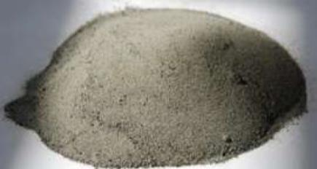
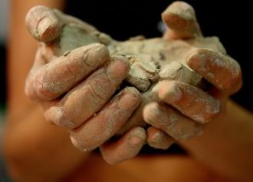
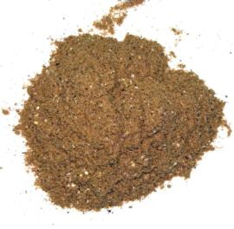
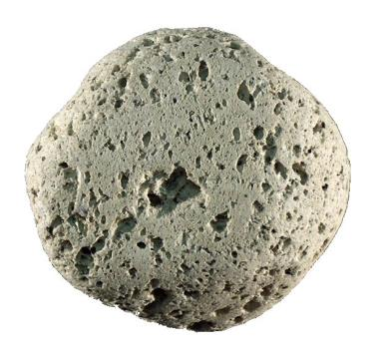

Slide 5
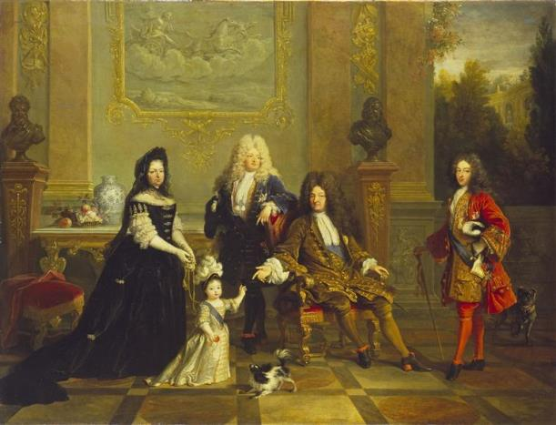
Долгое время мыло использовали лишь в лечебных целях
За чистотой не следили даже представители высоких сословий.

Slide 6
Расцвет мыловарения начался с 13 века
Тайна создания мыльного состава охранялась очень строго

Slide 7
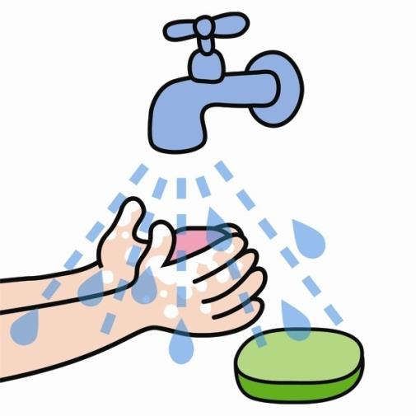
С 15 века в привычку людей вошло мытье рук перед едой и после посещения туалета, а также использовать мыло для стирки одежды.

Slide 8
Лишь при царе петре I открылись первые мыловаренные фабрики

Slide 9
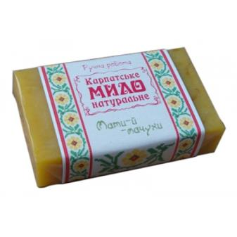
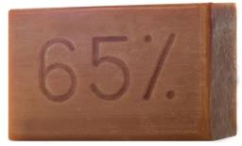
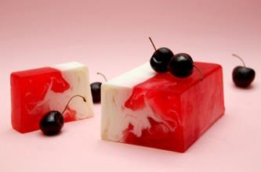
Сегодня на прилавках магазинов можно видеть тысячи сортов твердого и жидкого мыла

Slide 10
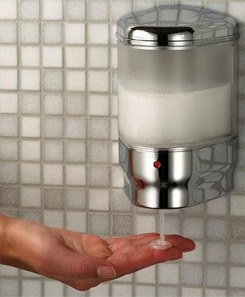
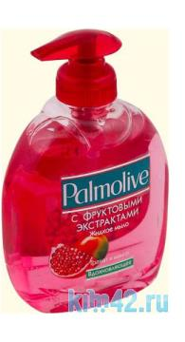
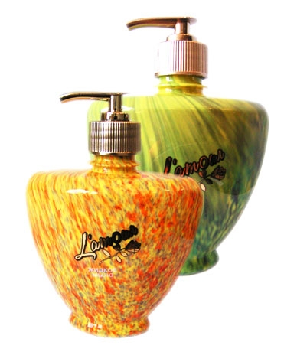

Slide 11
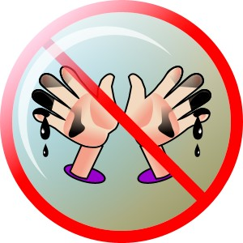

Slide 12
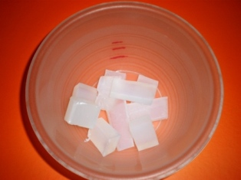
Мыло можно приготовить в домашних условиях
Шаг 1 «Растопите мыльную основу»

Slide 13
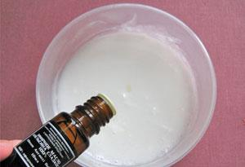
Шаг 2 «Добавляем в растопленную мыльную основу эфирные масла»

Slide 14
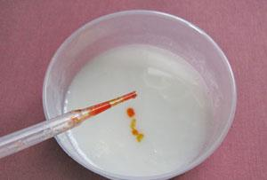
Шаг 3 «Потом добавляем красители»

Slide 15
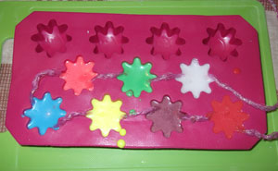
Шаг 4 «Разливаем готовую мыльную основу в формы»

Slide 16
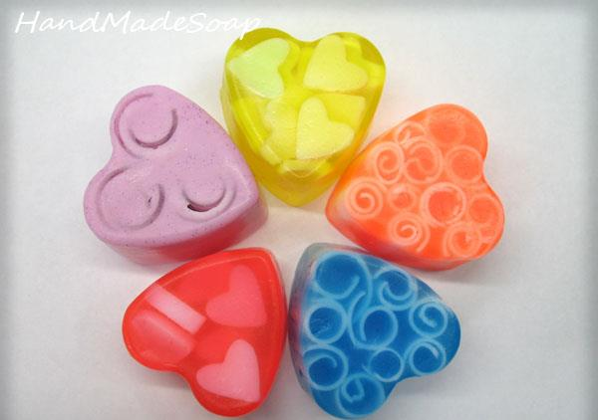
Шаг 5 «Ставим формы в холодное место. Как масса застынет, вынимаем готовое мыло»
Автор: Левченко Ирина Алексеевна
МКДОУ №2 г.Острогожск

